Slide 1
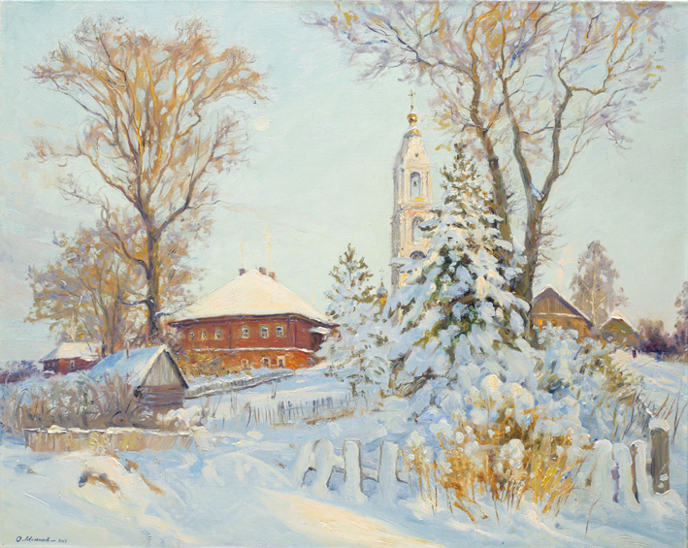
Бог гордым противится,
а смиренным даёт благодать.
Апостол Пётр (1Пет. 5, 5)

Slide 2
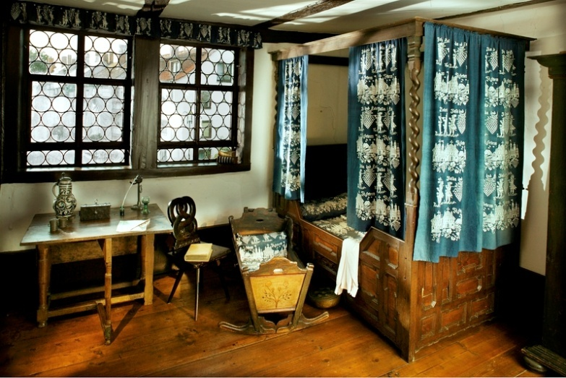
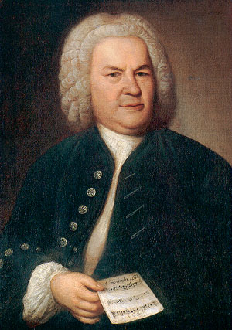

Slide 3
Тема 13. Скромность украшает
Ане́сти
Вы узнаете:
- как слабому победить сильного,
- какую радость даёт скромная жизнь,
- почему Христос родился в пещере.

Slide 4
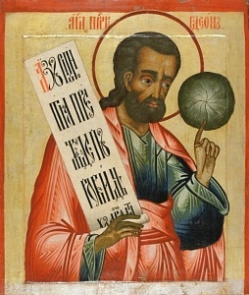
Скромный Гедеон
Явился «Ангел Госпо́день и сказал ему: Господь с тобою, муж сильный!»
Разрушил языческий жертвенник идолам и ждал от Бога знамения на борьбу с врагом. Не полагался на свои собственные силы…

Slide 5
Повторение:
Что значит избавление евреев от рабства? Прообраз.
Что сделал Иисус Навин?
Кто построил скинию и зачем?
Из каких частей состояла скиния?
Куда входила Богородица?
Какая святыня там находилась?
Когда празднуют память свт.Николая Чудотворца?
Что вы о нём знаете?
Когда, в каком городе и на берегах какой реки было Крещение Руси?
Назовите степени священства и их отличия

Slide 6
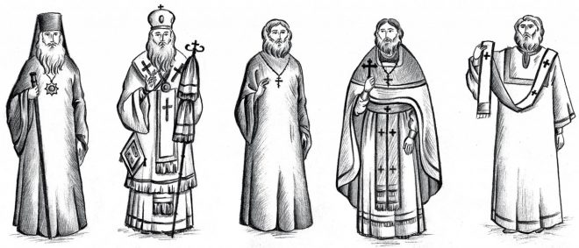
Степени священства
СВЯЩЕННИК В ОБЛАЧЕНИИ
ЕПИСКОП В ОБЛАЧЕНИИ
ДИАКОН
СВЯЩЕННИК В РЯСЕ
ЕПИСКОП В РЯСЕ

Slide 7
БЕЛЫЕ И ЧЁРНЫЕ
степени священства
ДИАКОН
ИЕРЕЙ, ПРОТОИЕРЕЙ
АРХИЕРЕЙ
Креста нет
Крест на груди
Панагия (икона Божией Матери) на груди, а кресты – на омофоре
ИЕРОДИАКОН
ИЕРОМОНАХ, ИГУМЕН, АРХИМАНДРИТ
ЕПИСКОП, МИТРОПОЛИТ

Slide 8
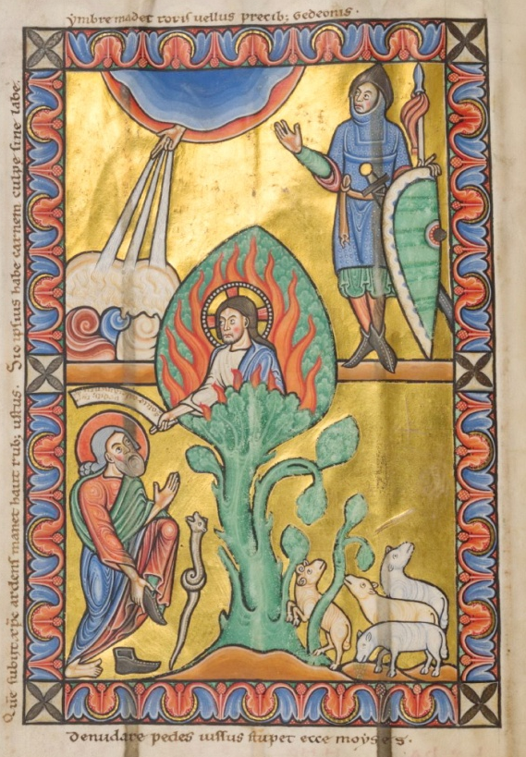
- Что такое «неопалимая купина»? Прообраз кого?
Пресвятая Дева Мария пропиталась Божией благодатью как намокшее росой руно…

Slide 9
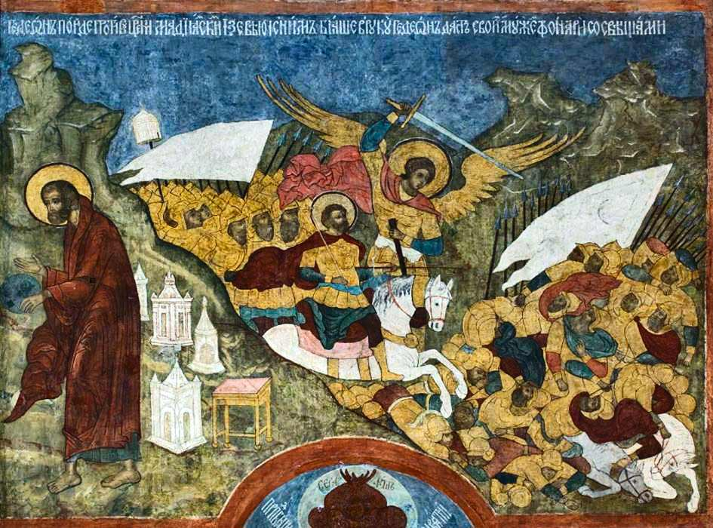

Slide 10
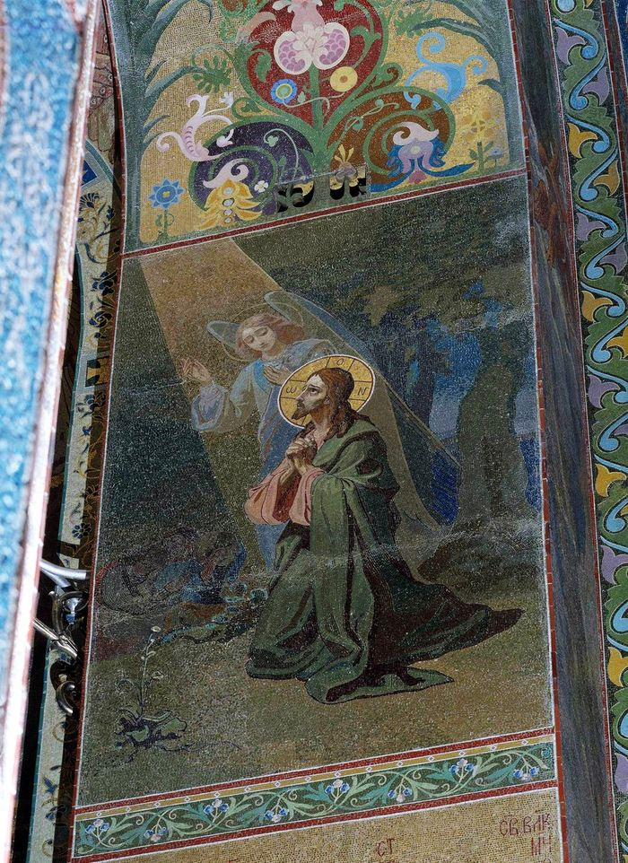
Молитва Христа перед арестом в Гефсиманском саду…
«Отче Мой! если возможно, да мину́ет Меня чаша сия; впрочем не как Я хочу, но как Ты»
Мф. 26, 39

Slide 11
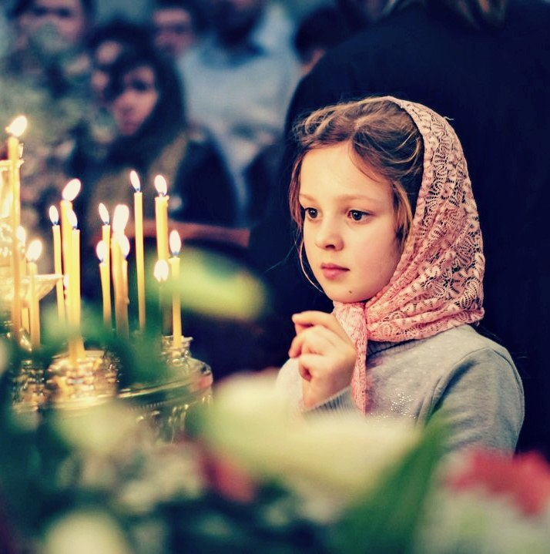
О чем молятся христиане?

Slide 12
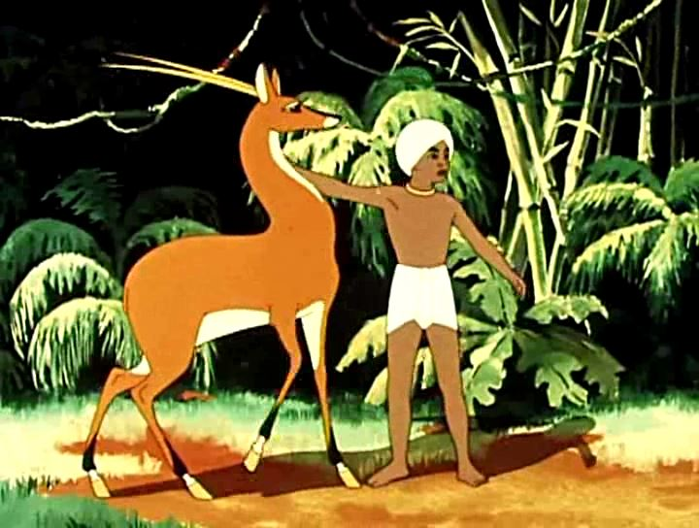

Slide 13
Тема 13. Скромность украшает
Ане́сти
Вы узнали?
- как слабому победить сильного,
- какую радость даёт скромная жизнь,
- почему Христос родился в пещере.

Slide 14
Даже не в такую люльку, как в доме Баха, положила Мария новорожденное дитя…

Slide 15
